Slide 1
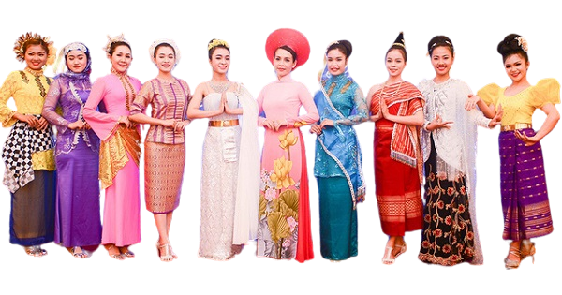
Bài 2: TÔN TRỌNG SỰ ĐA DẠNG CỦA CÁC DÂN TỘC

Slide 2
Hoạt động 1: Khởi động “ Trò chơi đoán tên nhân vật”

Slide 3
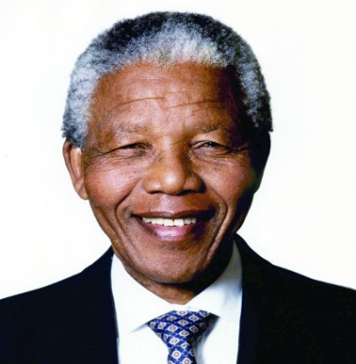
ĐÂY LÀ AI?
1
Đại Hội đồng Liên hợp quốc đã lấy ngày sinh của ông ( 18-7 ) làm “ Ngày Quốc tế + Tên ông”
2
Là người da đen ở Nam Phi
Đưa đất nước Nam Phi thoát khỏi chế độ phân biệt chủng tộc A-pác-thai để trở thành nước dân chủ đa chủng tộc.
3
Tổng thống trong một cuộc bầu cử tự do đầu tiên của người da màu Nam Phi.
Nen-xơn Man-đê-la
4
1918-2013

Slide 4
And here your subtitle.

Slide 6
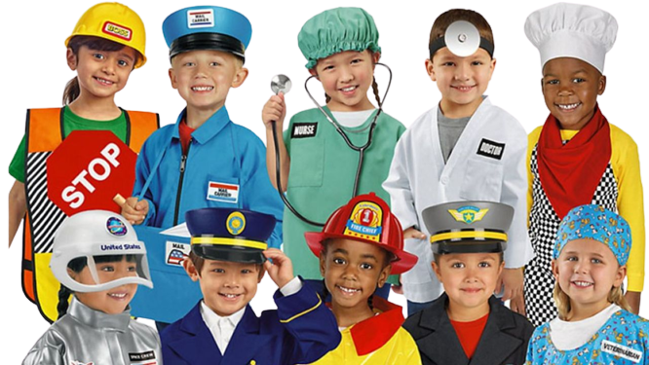
3. Thực hiện tôn trọng sự đa dạng của các dân tộc và các nền văn hóa trên thế giới
Tham gia hoạt động
“ Em làm dễn viên ”

Slide 7
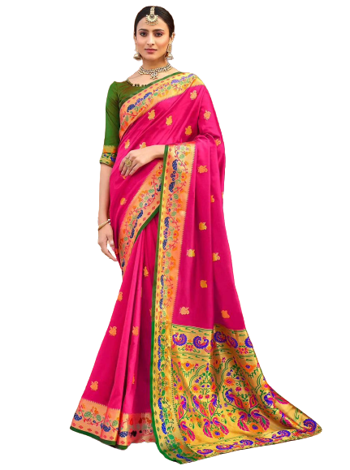
Tình huống 1:
Học sinh lớp 8B đang tìm hiểu và tranh luận về những việc làm thể hiện tôn trọng sự đa dạng các dân tộc và các nền văn hóa trên thế giới. Và đã xảy ra mẫu thuẫn khi có nhiều luồng ý kiến khác nhau - A cho rằng cần chủ động tìm hiểu nền văn hóa của các nước để có cách giao tiếp ứng xử phù hợp, nên giao lưu tích cực, học hỏi nền văn hóa trên thế giới. - H cho rằng không nền học hỏi các nền văn hóa trên thế giới, bởi vì điều này sẽ làm cho mỗi quốc gia mất đi bản sắc riêng - B cho rằng nên học tập, tiếp thu văn hóa của các nước phát triển. Với những nước nghèo lại hậu, chậm phát triển thì không có gì đáng để học tập, không cần tôn trọng

Slide 9
Tình huống 2:
Anh Giàng A Páo là người dân tộc H’mông, anh sinh ra và lớn lên ở một bản làng nghèo thuộc huyện Đồng Văn, tỉnh Hà Giang. Sau khi tốt nghiệp THPT, anh tham gia làm việc tại một công ty chuyên về lắp ráp linh kiện điện tử tại địa phương.
Đầu năm 2022, trước những biến động phức tạp của tình hình kinh tế thế giới, công ty của anh Páo bị thiếu đơn hàng, nên buộc phải cắt giảm nhân sự. Không may, anh Páo thuộc đối tượng “dôi dư”, phải nghỉ việc. Anh Páo đã xuống Hà Ni để tìm việc làm. Anh thường xuyên đọc báo, đă kí các vị trí tuyển dụng nhưng chưa đâu vào đâu cả.
Một hôm a Páo đọc trên một tờ báo có thông tin tuyển “Công ty Công nghệ XYZ chuyên gia công lắp ráp linh kiện điện thoại cần tuyển công nhân, yêu cầu:
Độ tuổi: 18-35 tuổi. Trình độ chuyên môn: Tốt nghiệp THPT trở lên. Tình trạng sức khỏe: Tốt. Người lao động sẽ được hưởng mức lương cơ bản, các khoản phụ cấp và chế độ Bảo hiểm xã hội theo Bộ luật Lao động và đặc biệt không tuyển đối tượng lao động người dân tộc thiểu số.

Slide 10
“ Thế giới ác ý với tôi thì tôi sẽ tặng lại thế giới một dải cầu vồng”. Các dân tộc có sự đa dạng về phương thức sinh hoạt, ngôn ngữ, chữ viết, màu da, truyền thống phong tục tập quán, ẩm thực, trang phục, kiến trúc,....góp phần làm cho văn hóa nhân loại thêm phong phú đặc sắc, chúng ta cần tôn trọng không chê bai, phân biệt luôn học hỏi đối xử nhau một cách chân thành nhất.

Slide 11
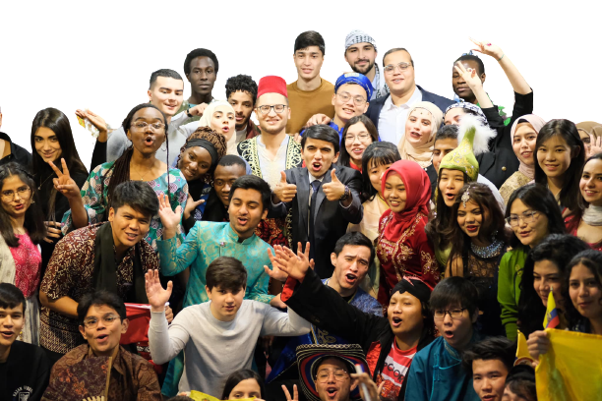
3. Thực hiện tôn trọng sự đa dạng của các dân tộc và các nền văn hóa trên thế giới
- Chúng ta cần tôn trọng các dân tộc khác, cũng như bản sắc và giá trị văn hóa của họ, không chê bai, công kích, không phân biệt, kì thị, luôn học hỏi và đối xử với nhau một cách chân thành

Slide 12
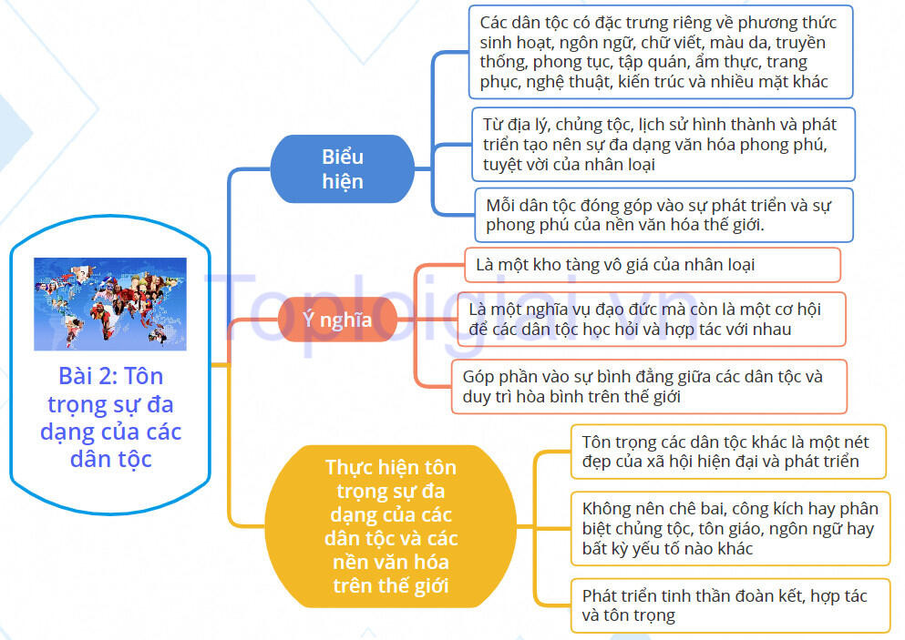

Slide 13
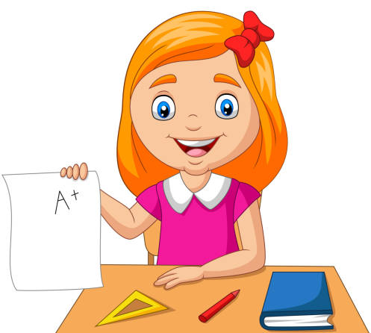
DẶN DÒ
Học bài.
Làm các bài tập 1, 2, 3, 4 (SGK/14).
Chuẩn bị bài mới: Đọc trước bài 3 Lao động cần cù, sáng tạo.

